Slide 1

Bomöte den 1 april 2025
För alla Stockholmshems hyresgäster i Solberga

Slide 2
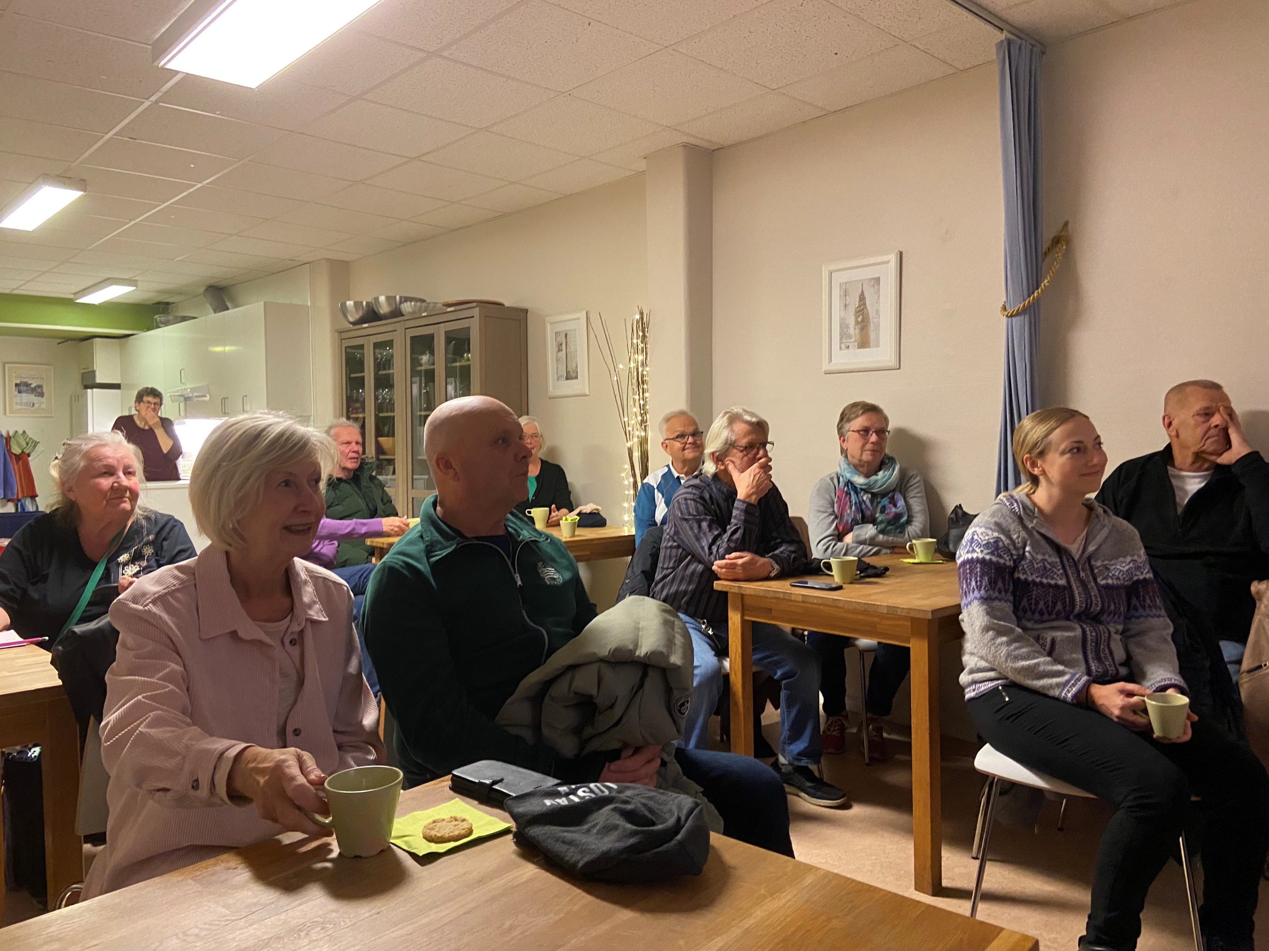
Det här ska vi ta upp ikväll.
Samråd med Stockholmshem, vad ska vi ta upp
Beviljad Pott och vad kan man söka
Kampanj. Det är nog nu
Marknadshyror/Trygghetshyror
Stickkafé, hundkafé läxhjälp?
Våra aktiviteter och nya I parken?
Månstenen och vad som med ska byggas.
Kulturhus
Ansökan medel återbruk och odling kan sökas från stadsdelen
Intresselista besöka skyddsrum
Övrigt?

Slide 3
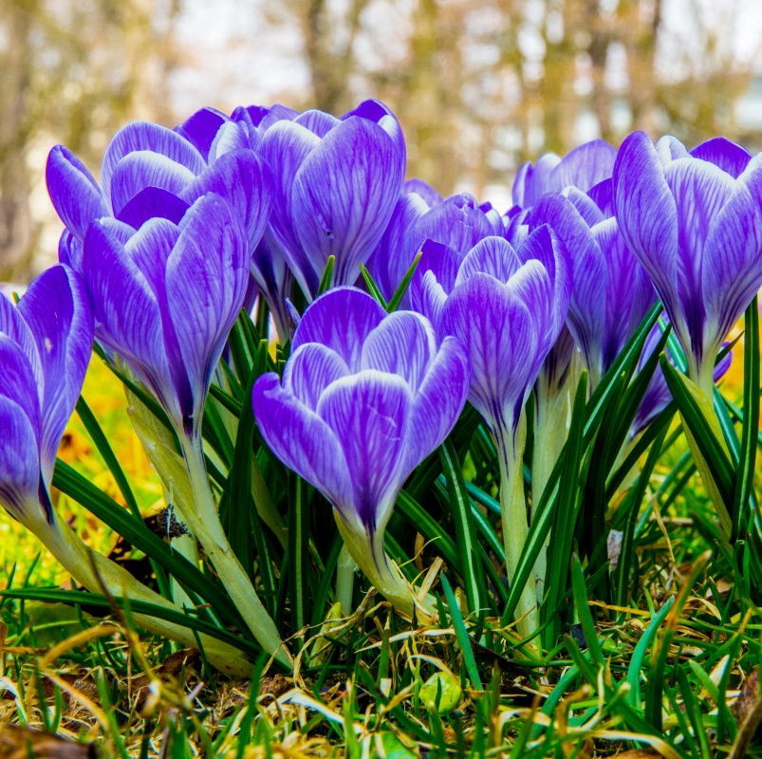
Samråd med Stockholmshem
Vad ska vi ta upp?

Slide 4
Potten - vad kan man söka – ska komma alla hyresgäster till del. Inga förbrukningsartiklar.
Växter, fröer och lökar samt trädgårdsprodukter (inte jord eller odlingslådor)
Växthus
Förvaring av utomhusmaterial såsom förråd eller lådor
Resor
Flaggstång
Utrustning lokaler
Lekutrustningar
Hammock
Grillfest och gårdsaktiviteter
Cykelreparationsdagar med material
Pingisbord utomhus
väggmålning
Vi får 2026
Bidrag till upprustning gymmet 15 000 kr
Bidrag till sensommarfest med loppmarknad 10 000 kr
Bidrag till seniorlunch 10 000 kr
Bidrag till julmarknad 25 000 kr
Mosaikprojekt 100 000 kr.

Slide 5
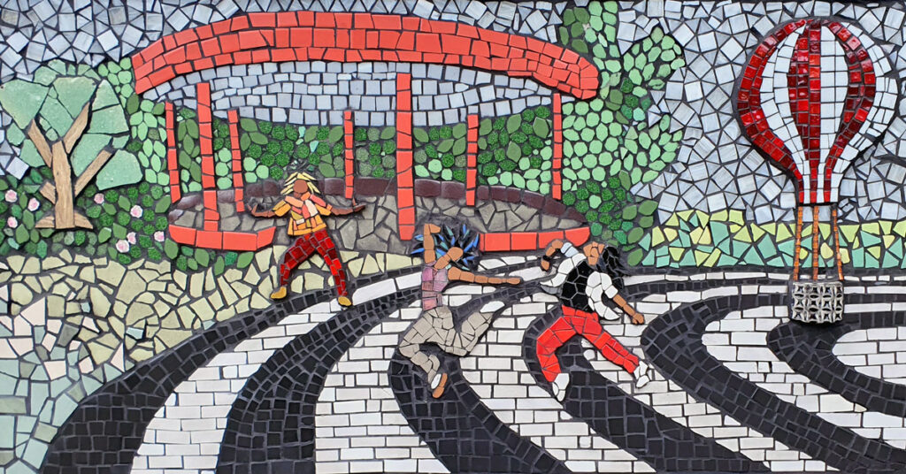
Mosaikprojekt
100 000 kr.
Var ska vi smycka med mosaik.
Vilka vill vara med?
Leds av två konstnärer tillsammans med oss boende.

Slide 6
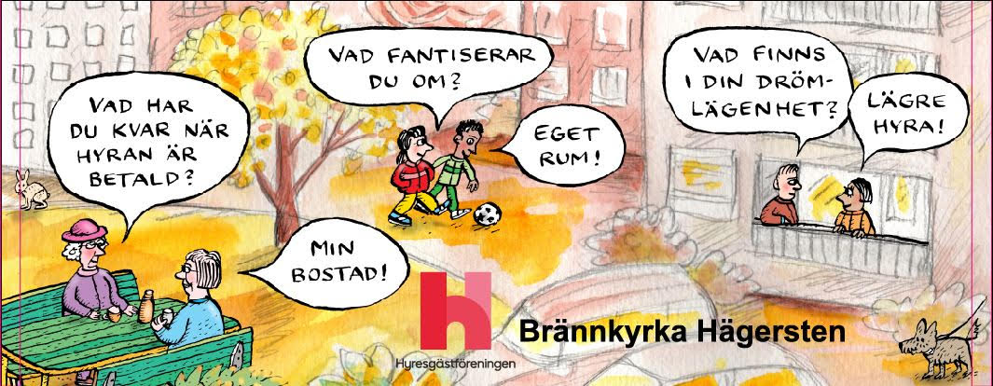
Det är nog nu!
Manifestation på Mynttorget varje tisdag 11.30 – 12.30

Slide 7
Trygghetshyra- Marknadshyra (M)
Vad trygghetshyra, alltså marknadshyra, skulle innebära
Bostadsmarknaden i Stockholm är ingen fungerande marknad eftersom bristen på hyresbostäder är så stor.
I ett system med så kallad marknadshyra/trygghetshyra sätts hyran utifrån marknadens villkor när en bostad blir ledig. Hyran kan därefter höjas automatiskt varje år, oavsett hur fastigheten sköts eller hur kostnaderna utvecklas.
Hyresgästföreningens förhandlingsmandat upphör och hyresgästerna förlorar sitt gemensamma inflytande.
Beräkningar visar att hyrorna i Sverige i ett marknadsstyrt system skulle kunna öka med upp till 90 procent i storstadsområden. Ökningen kommer att ske i alla bostadsområden!

Slide 8
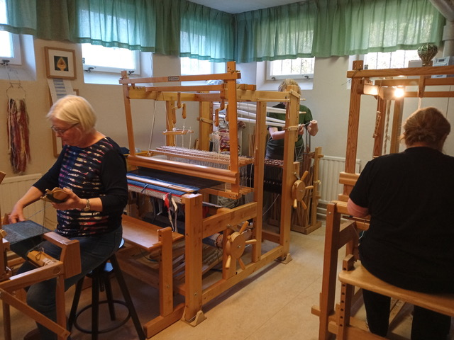
Våra aktiviteter
Vävstuga
Gym
Hobbylokal
Soppa för seniorer
It stöd för seniorer
Sensommarfest med loppis, ev Kul-Tur festival
Julmarknad
Vilka aktiviteter önskar vi att seniorhälsan har i Kristallparken?

Slide 9
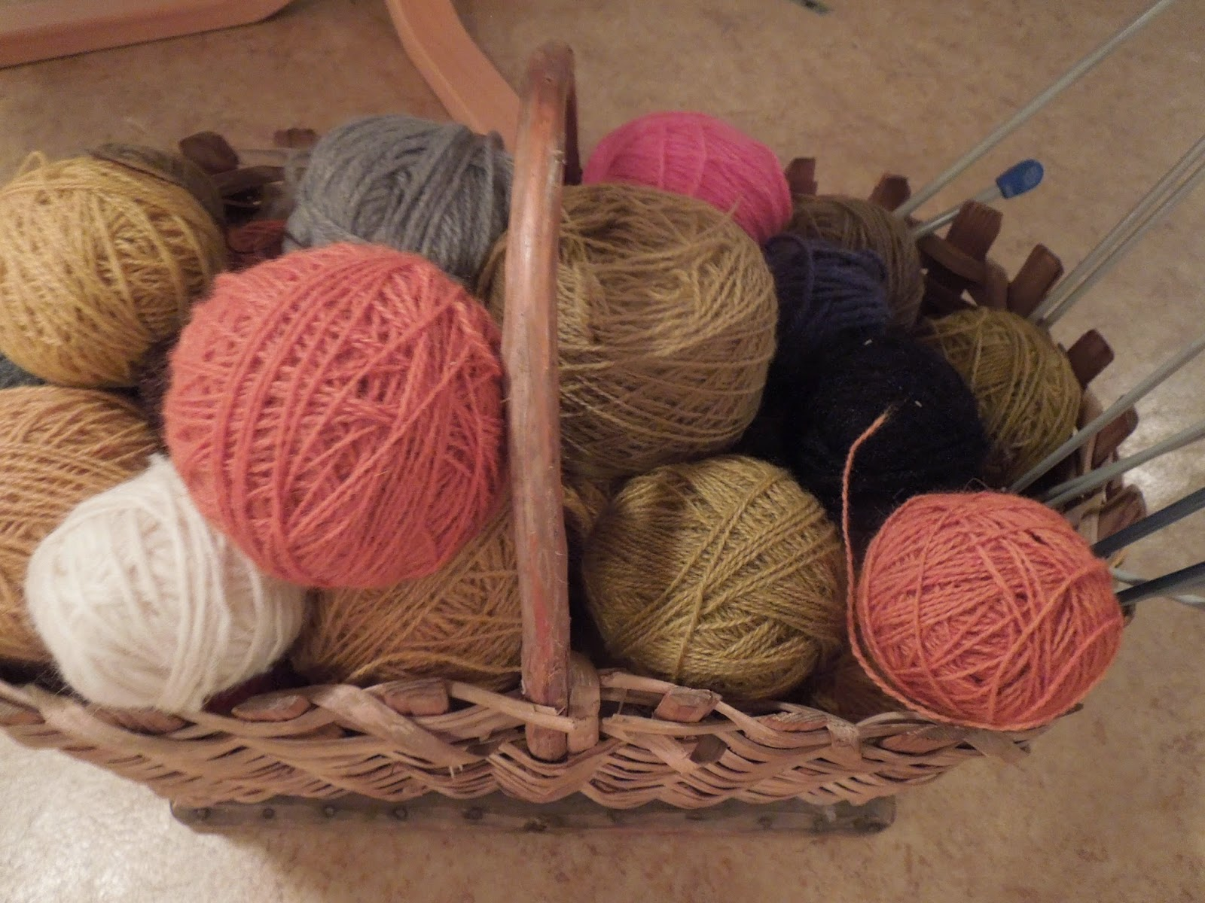
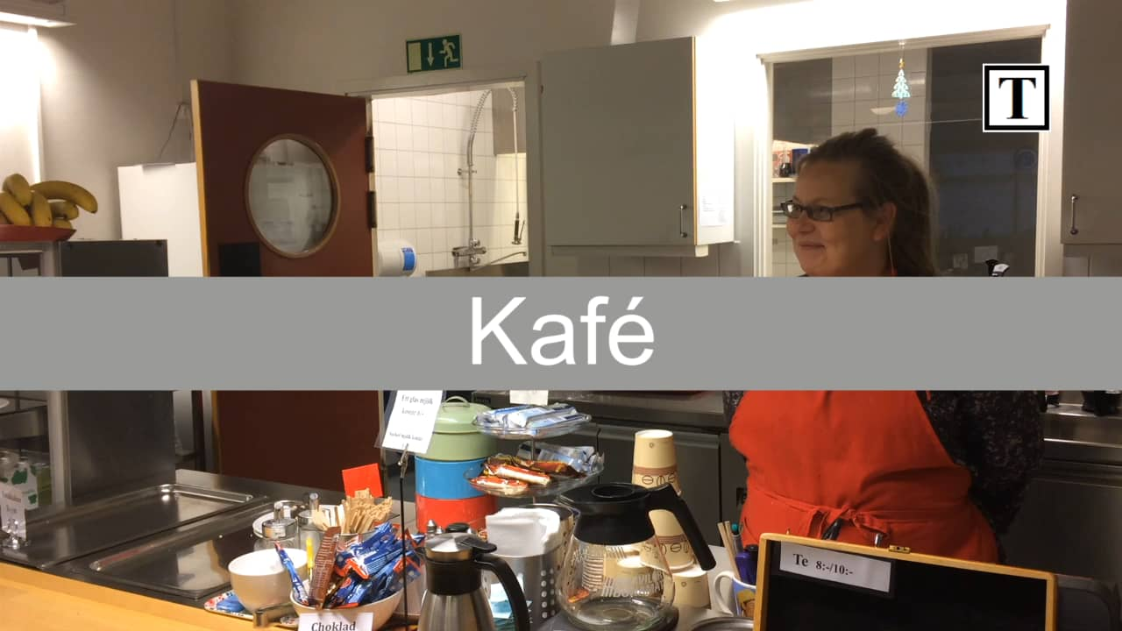
Stickkafé – hundkafé - läxhjälp ?
Det här fotot av Okänd författare licensieras enligt CC BY-NC-ND
Det här fotot av Okänd författare licensieras enligt CC BY-SA-NC

Slide 10
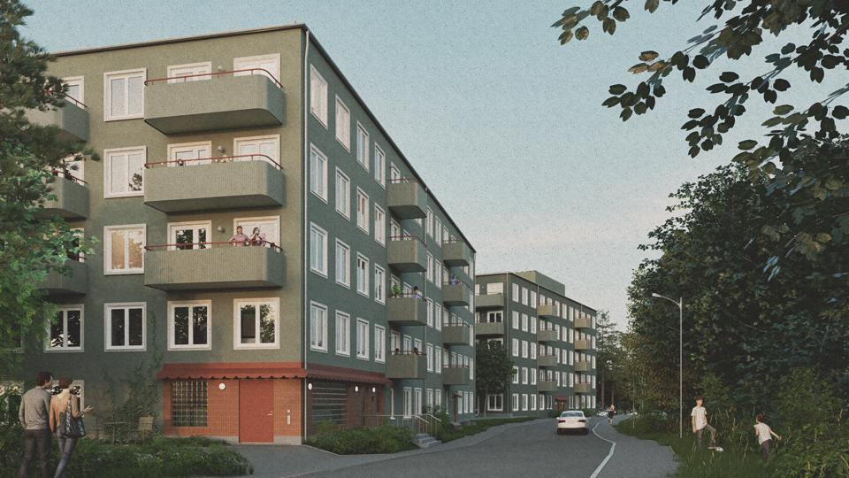
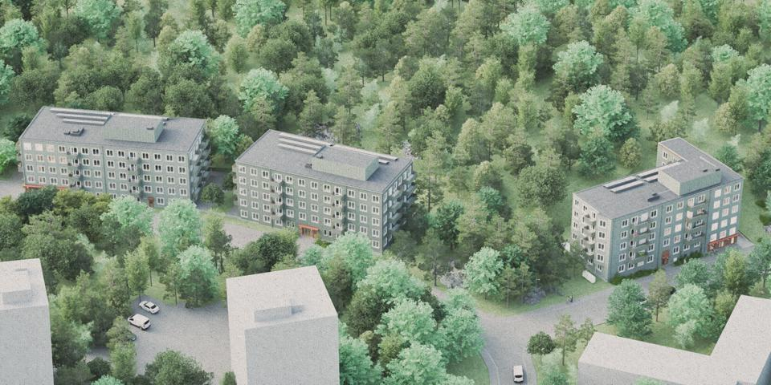
Månstenen bygglov 2015, förnyat bygglov oktober 2026, tjänstemannabeslut
Från bygglovets 60 lägenheter till 138
Från 4 våningar till 5 våningar
Ingen information till närboende förutom till BRF.
Stor förändring fasadbeklädnad. Stämmer inte med Solbergas arkitektur.
Försutten tid – prövning pågår i Mark och miljööverdomstolen.
JO anmälan av tjänstemannen, agerat utanför sitt mandat?
Annons om förändrat bygglov endast infört i Post och inrikes tidningar.

Slide 11
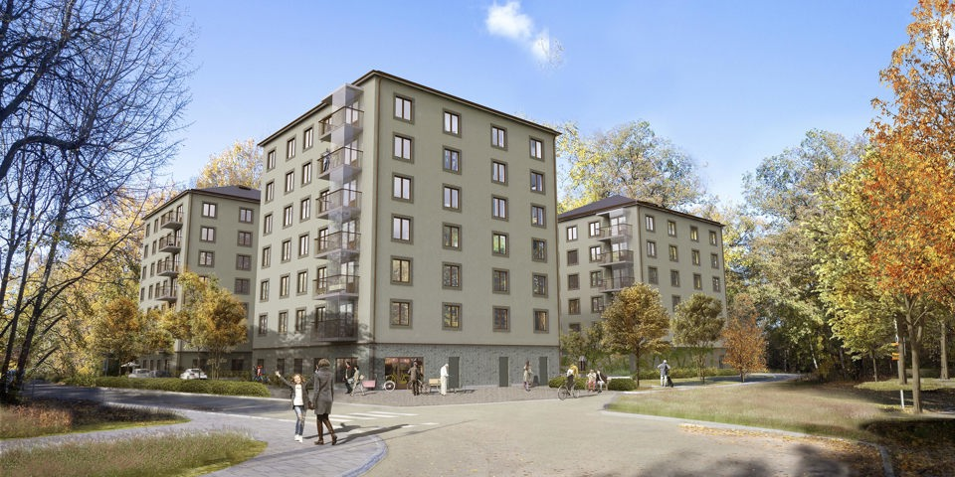
872 nya lägenheter i Solberga (exkl Älvsjöstaden och Älvsjöäng (Mässan)
Inflyttning mars 26 Toffelbacken i 100 lägenheter (lgh)
Panncentralen (Taffelstenen) 84 lgh två punkthus
Norra Folkparksvägen inkl. 150 – 160 lgh
Folkparksvägen – Safirgränd 6 punkthus 110 lgh
Folkparksvägen- Sandalmakarbacken 140 lgh
Rosenstenen/Snabelskon 140 lgh
Månstenen 138 lgh
Totalt 872 nya lägenheter. Dvs nästan en fördubbling av antalet lägenheter.

Slide 12
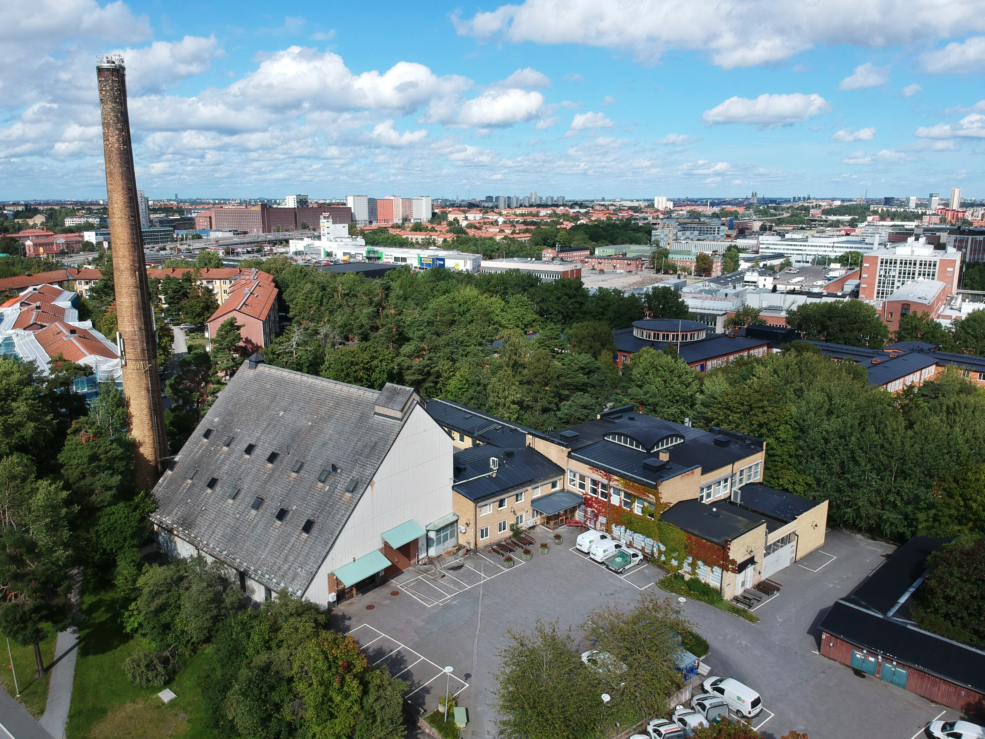
Stockholm får ett nytt Kulturhus i Solberga. Beräknas klart 2029
Övrigt

Slide 13
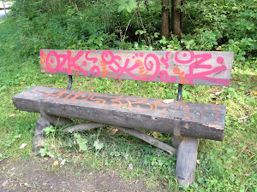
Återbruk och odling
kan sökas från Hägersten Älvsjö Stadtsdelsförvaltning
ska vi söka ?
om så vad?
Det här fotot av Okänd författare licensieras enligt CC BY-NC-ND

Slide 14

Besök skyddsrum

